Slide 1
Waldenströms makroglobulinemi
Daniel Roth okt 2024

Slide 2
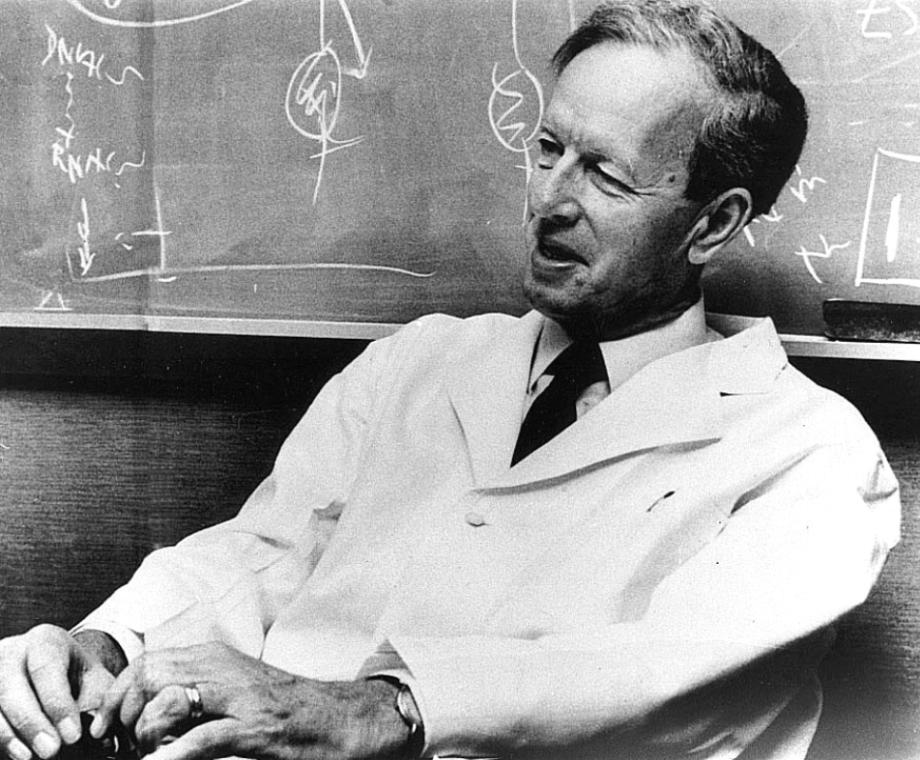
Jan Waldenström 1906-1996

Slide 3
Waldenströms makroglobulinemi
Kronisk lymfoproliferativ sjukdom
Incidens: 3-4 fall/ 1 miljon och år
2/3 är män
Medianålder vid diagnos: 73 år

Slide 4
Benmärgsinfiltration
Lymfadenopati
Splenomegali
M-komponent av typ IgM

Slide 5
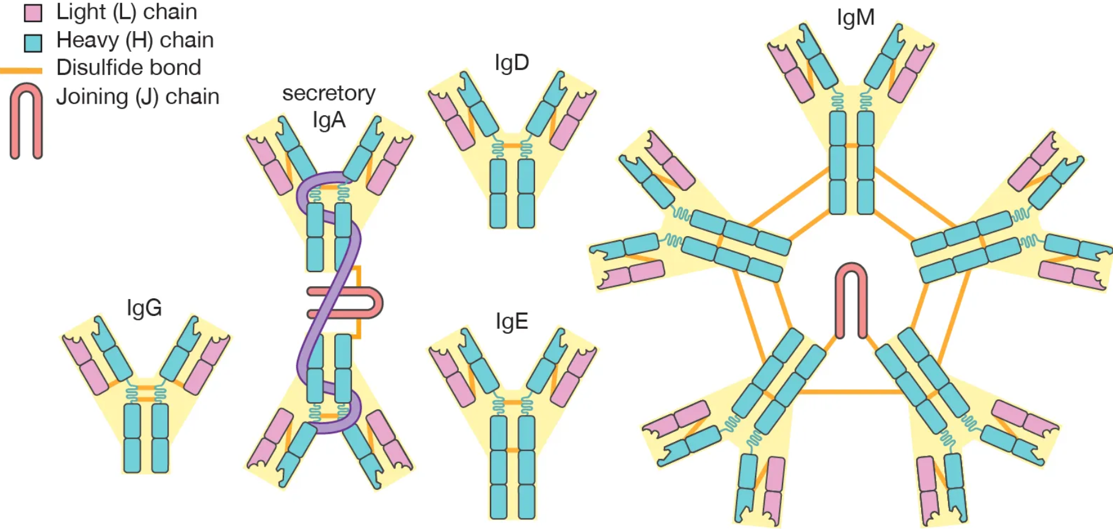

Slide 6
Anemi
Trombocytopeni
Ökad infektionsbenägenhet
Viktnedgång
M-komponenten…

Slide 7
M-komponenten:
Trötthet
Perifer neuropati (MAG-antikroppar)
Hyperviskositet (huvudvärk, suddig syn, näsblödning, kognitiv påverkan, retinala blödningar)
Njursvikt
Raynauds fenomen
Köld-agglutininer med hemolys (pos DAT anti-C3d)
Kryoglobulinemi (utfällning vid lägre temperaturer), livedo retikularis, artralgi, hudsår
Vaskulit
Muskel/ledsmärta

Slide 8
Andra problem vid WM:
Amyloidos
7% av WM
Misstänk vid njurpåverkan, hjärtpåverkan, polyneuropati
Bing-Neel
1% av WM
Infiltration av lymfoplasmacytoida celler i CNS
MR, LP (MYD88 L256P-mutation, M-komp) hjärnbiopsi

Slide 9
Diagnostik
Blodprover: blst diff, Na, K, krea, LD, leverst, p-elfores, retikulocyter
Blodsmittescreening, DAT, kryoglobuliner
CT thorax buk
Benmärgsutredning: utstryk flöde biopsi

Slide 10
Behandling
DRC, kurintervall 21 dagar, 6–8 kurer
Dexametason 20 mg iv eller per os dag 1
Rituximab 375 mg/m² iv dag 1
T Cyklofosfamid 100 mg/m² x 2 dag 1–5 (total dos 1 000 mg/m²)

Slide 11
Behandling
Rituximab singel: 375 mg/m2 iv 1 gång per vecka i 4 veckor (+ 4 veckor om effekt). OBS: flare-reaktion
Bendamustin + Rituximab
Ibrutinib
Velcade 1,6 mg/m2 dag 1, 8, 15 i 28-dagarscykler.
Högdoskandidat?

Slide 12
Utvärdering, uppföljning
Långsamt sjunkande M-komponent
Normalisering av Hb
Minskad lymfadenopati
Åb efter avslutad behandling
Prover 1 gång per månad
Åb 1-2 ggr per år.

Slide 13
Relaps av WM
Om >2 år har gått sedan avslutad beh kan man upprepa beh
DRC
R-Benda
Ibrutinib
FCR
R-CHOP (vid aggressiv tumör/transformation)
Högdos till yngre med bristfällig eller kort respons på behandling

